Slide 1
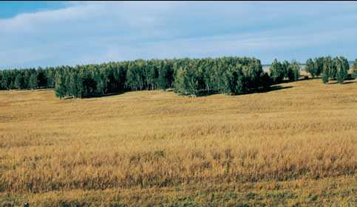
Воронежский край – часть большой страны
( обобщающий урок)
Н.П. Державина
учитель МКОУ Озёрская СОШ
имени Сергея Аникина

Slide 3
Герб Воронежской области

Slide 4
Флаг Воронежской области

Slide 5
Воронежская земля богата
Плодородной землёй
Полезными ископаемыми
Лесами
Чистыми реками
Прекрасными людьми

Slide 6
Гора отражает холмистый рельеф области

Slide 7
Серебряный кувшин — богатство и плодородие нашей земли

Slide 8
Добыча мела и гранита

Slide 9
Добыча песка и глины

Slide 10
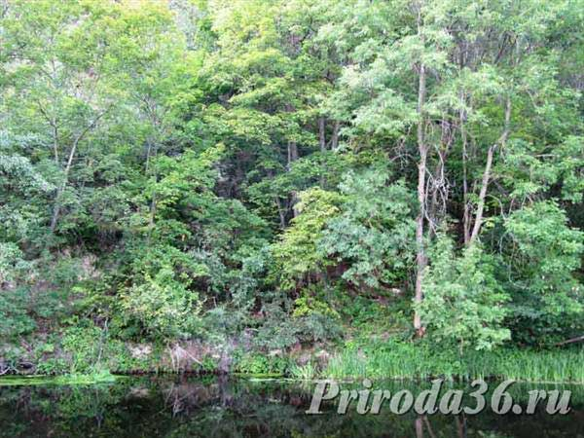
Леса Воронежской земли
Сосняки
Дубравы

Slide 11
Реки нашего края
Дон - батюшка
Битюг

Slide 12
Самые чистые реки нашего края
Хопёр
Усманка

Slide 13
Известные люди Воронежской земли
Алексей Кольцов
Иван Никитин

Slide 14
Писатели
Василий Песков
Гавриил Троепольский

Slide 15
Воронеж песенный
Мария Мардасова
Воронежские девчата – ансамбль русской народной песни

Slide 16
Воронежский русский народный хор

Slide 17
Интернет -ресурсы
http://www.liveinternet.ru/users/fadeevaln/post216086705
http://geophoto.ru/?action=show&id=170857
http://geraldika.ru/symbols/12114
http://gps-map.net/karta-oblasti/voronezhskaya.html
http://nizhniynovgorod.mirstroek.ru/catalog/moreinfo/?id=76383
http://www.pavlovsknerud.ru/
http://slovosti.ru/business/30097/
http://www.vokrugsveta.ru/photo/image/29465/
http://litopys.net/ru/thisday/month/11/day/10/id/7197
http://bookmix.ru/news/index.phtml?id=2832
http://music.tonnel.ru/index.php?alb=29334&l=music

